Slide 1
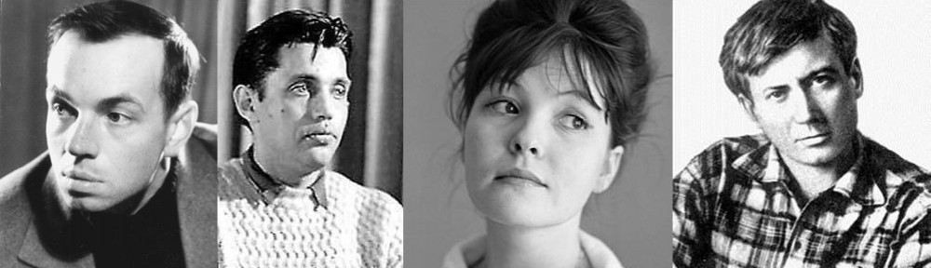
ПОЭТЫ ШЕСТИДЕСЯТНИКИ
«эпоха оттепели»
Они размышляли о своём поколении, о себе.
В стихах говорили о дружбе, любви…

Slide 2
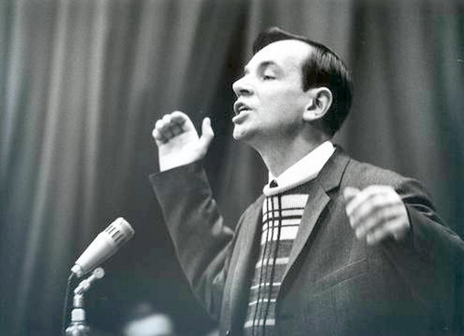
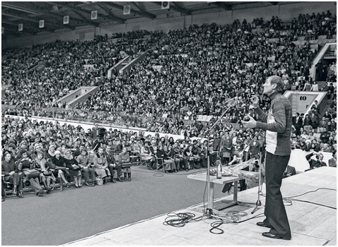
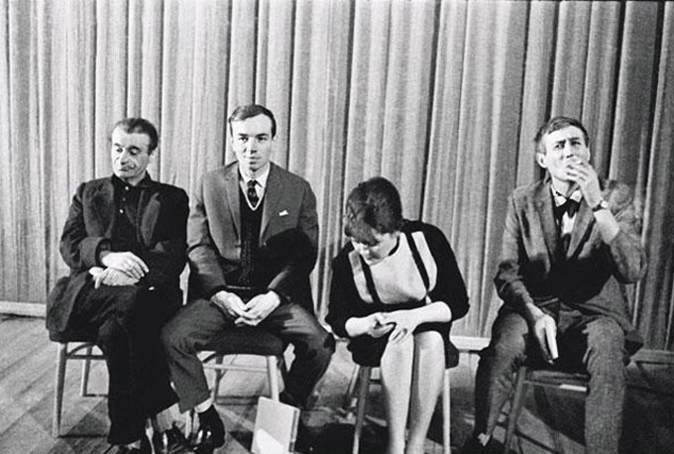
Эпоха шестидесятых годов вошла в историю под названием оттепель. Для людей это явление было огромным счастьем, они стали раскрепощены, свободны. Знаменательным было и то, что поэты вышли в народ

Slide 3
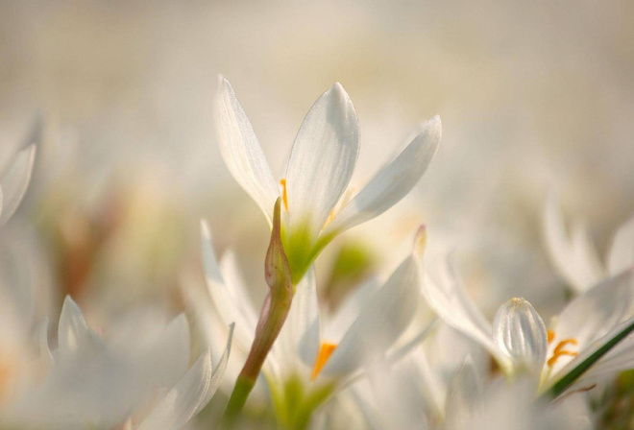
Пришли иные времена,
Взошли иные имена.
Е. Евтушенко

Slide 4
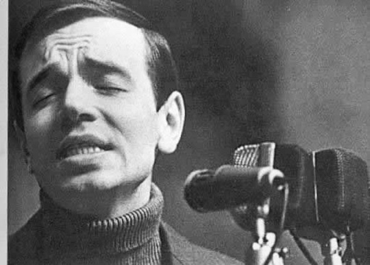
АНДРЕЙ ВОЗНЕСЕНСКИЙ
Кумир молодежи 50-60х годов

Slide 5
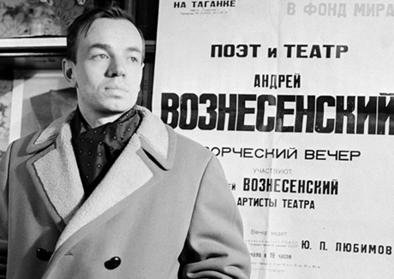
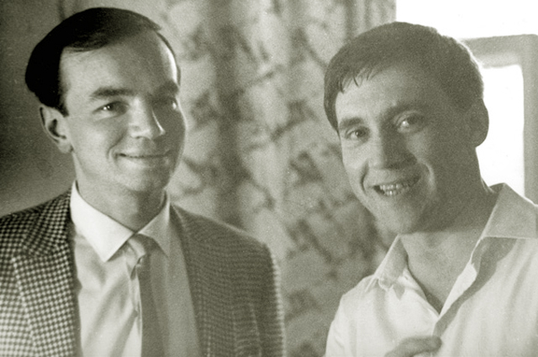

Slide 6


Slide 7
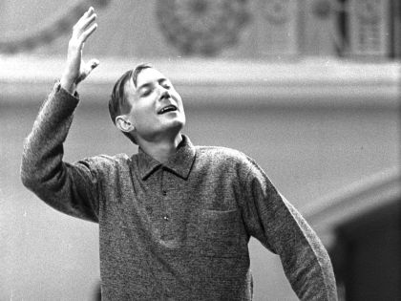
ЕВГЕНИЙ ЕВТУШЕНКО
«Громкий» лирик, поэтический лидер периода «оттепели»

Slide 8
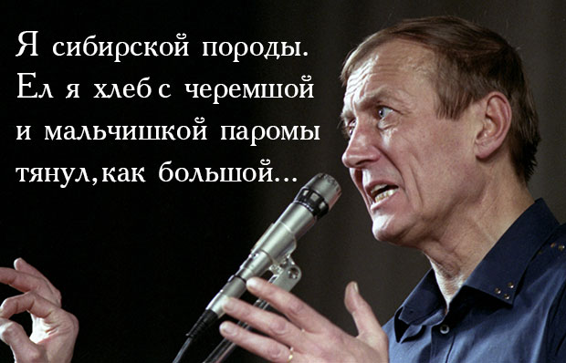

Slide 9
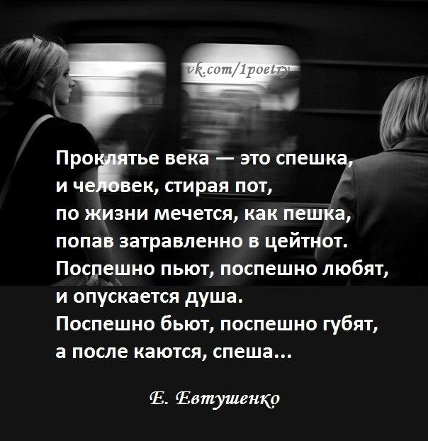

Slide 10
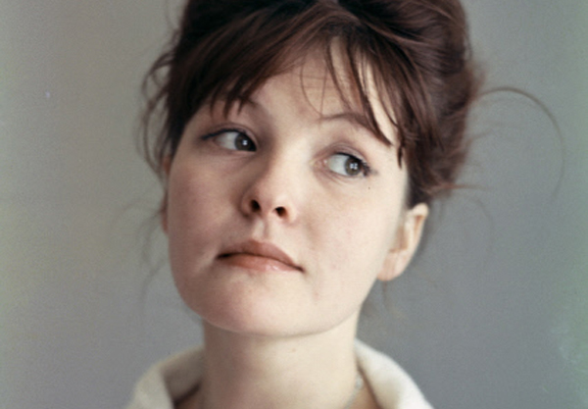
БЕЛЛА АХМАДУЛИНА
«Сокровище русской поэзии»

Slide 11
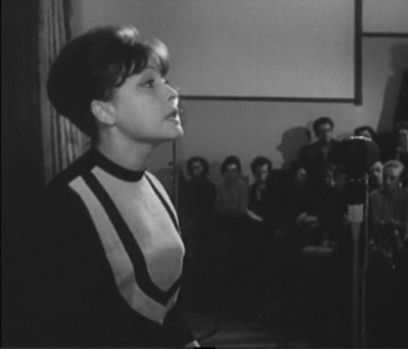
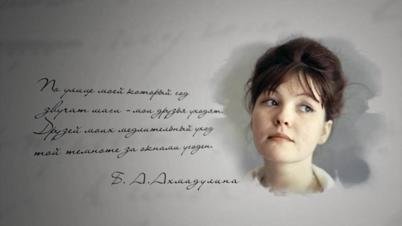

Slide 12


Slide 13
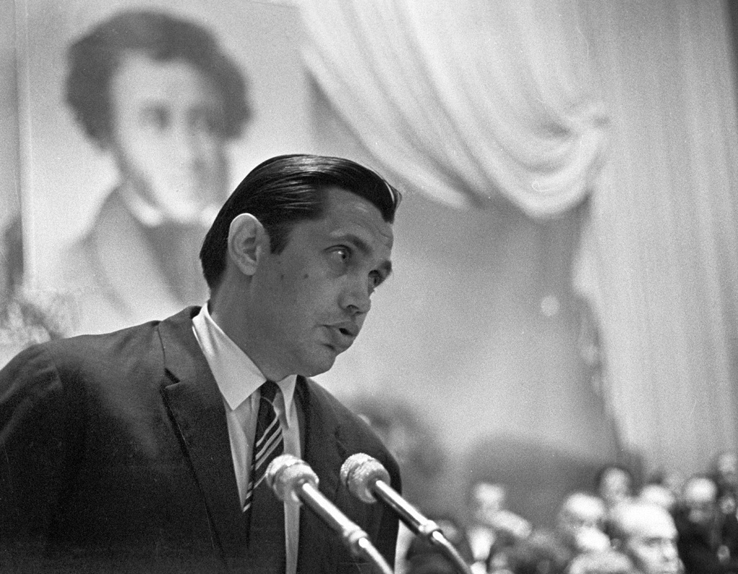
РОБЕРТ РОЖДЕСТВЕНСКИЙ
Я зла не имею. Я сердцу не лгу. Живу, как умею. Живу, как могу.

Slide 14
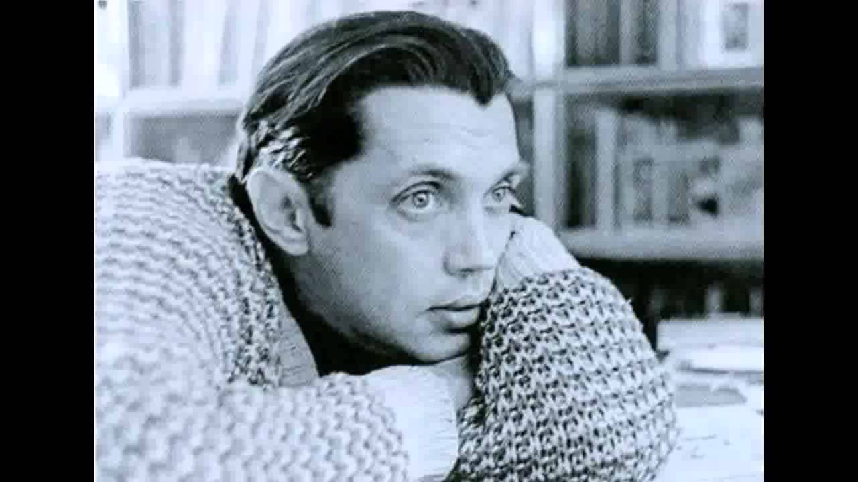
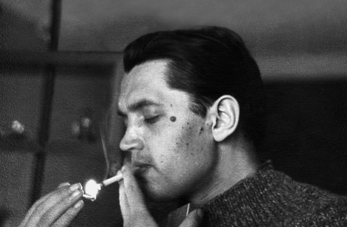

Slide 15


Slide 16


